Slide 1
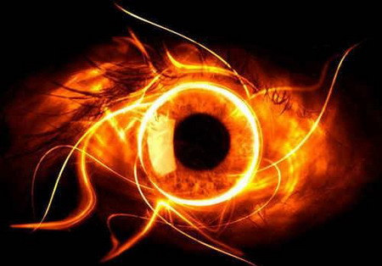
Poznawania oka i procesów widzenia
Henryk Kasprzak
Emerytowany profesor Katedry Optyki i Fotoniki
XVI Konferencja Regionalna, Przedmioty ścisłe w szkole i na studiach, 22 listopad 2019

Slide 2
Widzieć a wiedzieć
Czy przypadkowe jest, że w wielu językach słowo „widzieć” różni się bardzo niewiele od słowa „wiedzieć”?
Widzieć – łac. Videre, video, vidi
ros. Видеть
Wiedzieć – niem. Wissen, staroang. Wit
ros. Вeдaть
Wizja – niem. Vision, ang. Vision
Wiedza,
Powiedzieć,
Dowiedzieć,
Opowiedzieć,
Zapowiedzieć,
………….
Widzę to….
Widzę swoją winę….
To jest jasne,
It is clear for me….,
Patrzeć będziecie, a nie zobaczycie.

Slide 3
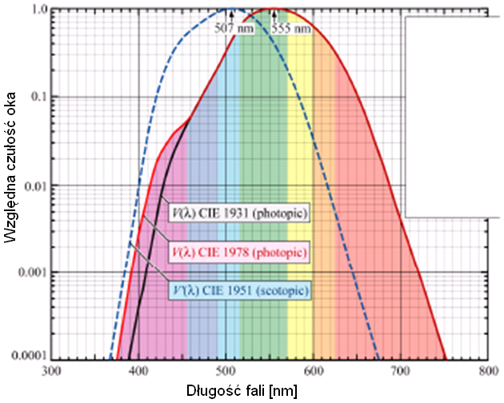
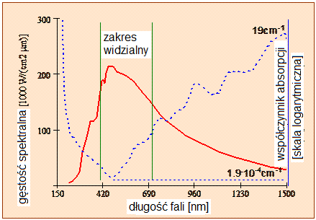
Zakres czułości spektralnej oka a rozkład promieniowania Słońca
i krzywa absorpcji wody (głównego składnika wnętrza oka)
Czułość spektralna oka
Gęstość spektralna prom. słońca (⎯⎯), współczynnik absorpcji wody k (······)
Przykład
1cm wody destylowanej przepuszcza 99.98% wpadającego promieniowania dla długości fali λ=480nm, 99.4% dla λ=700nm,
i jedynie 5.6·10⁻⁷% dla λ=1500nm
Maksimum promieniowania słońca przypada dla λ=460nm,
podczas gdy minimum pochłaniania przez wodę dla λ=480nm.

Slide 4
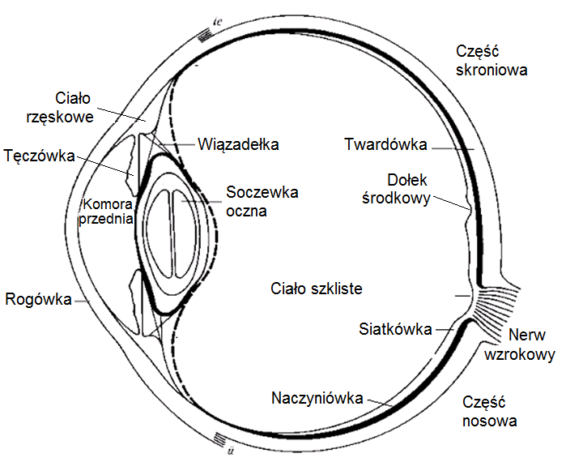
Schemat oka człowieka

Slide 5
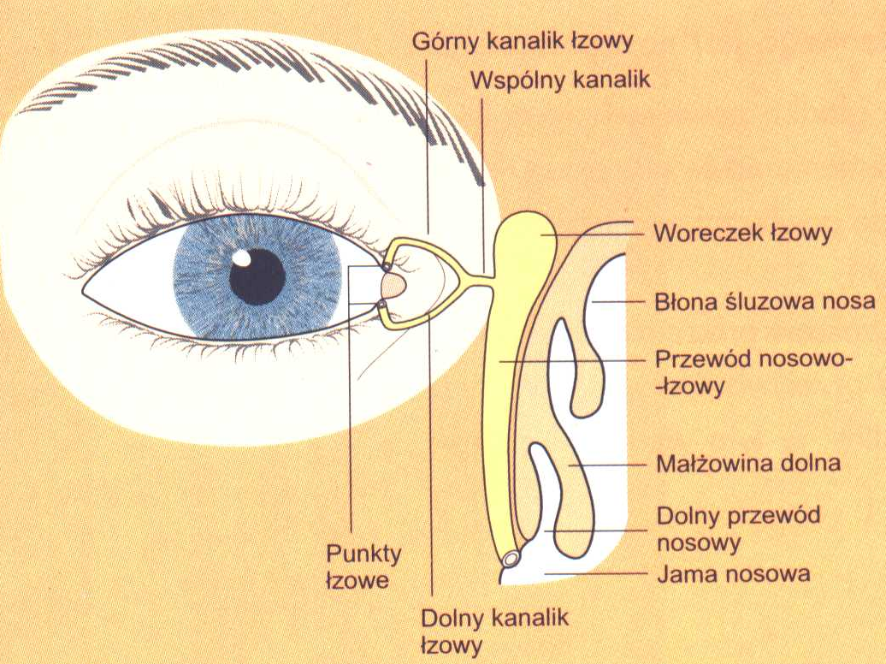
Układ łzowy i struktura łez
Gruczoły łzowe
Kompendium okulistyki, B. James, Ch. Chew, A. Bron

Slide 6
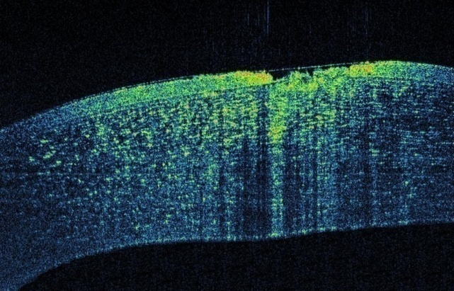
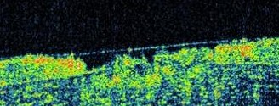
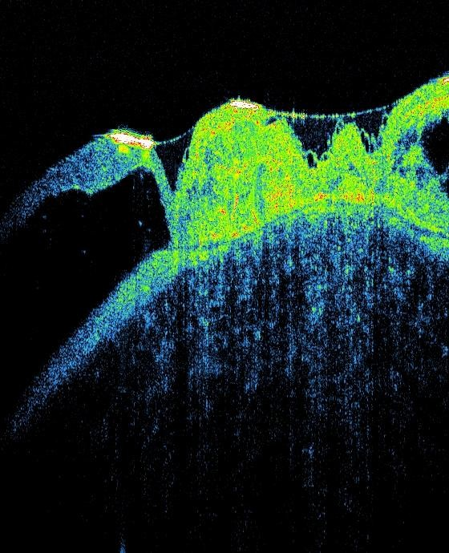
Rozkład filmu łzowego na rogówce oka
Film łzowy tworzy możliwie gładką powierzchnię na komórkach nabłonka rogówki. Stabilność filmu łzowego jest istotnym warunkiem jakości obrazu siatkówkowego
Obrazy filmu łzowego otrzymane za pomocą Optycznej Tomografii Koherentnej (OCT) (Dzięki uprzejmości Prof. A. Kowalczyka)

Slide 7
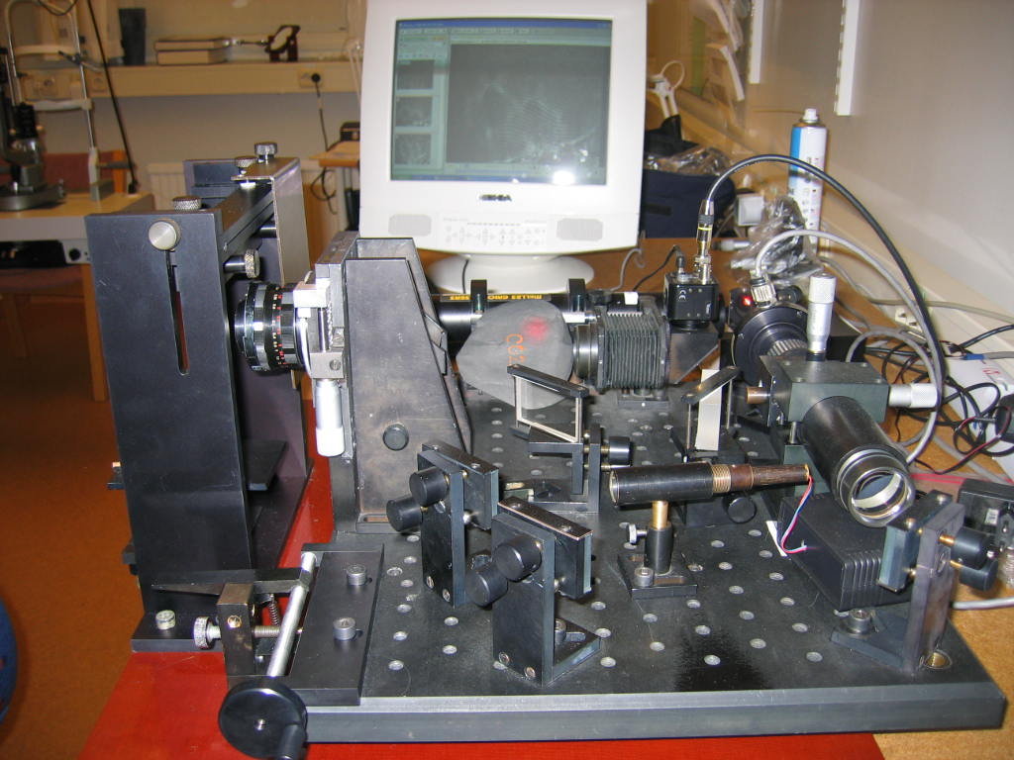
Interferometer z poprzecznym rozdwojeniem czoła fali (lateral shearing) do badania stabilności filmu łzowego
na rogówce oka
Notes:
The laser wavefront reaches the tear film spread over the cornea, reflects from it and comes back carrying information about the distribution of geometry of the tear film surface.

Slide 8
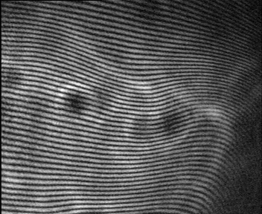
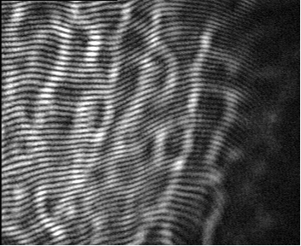
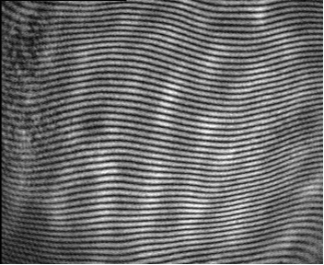
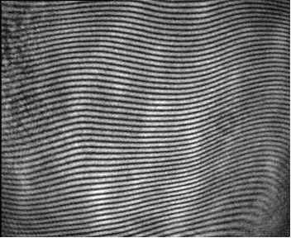
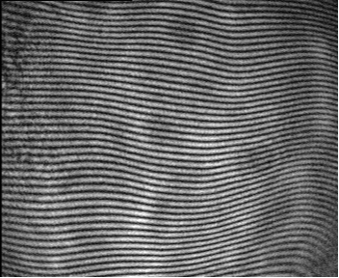
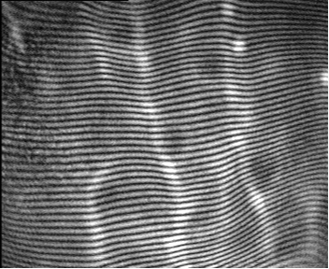
Interferogram shearing filmu łzowego na normalnym oku
Trzy etapy kinetyki filmu łzowego:
    - czas tworzenia (built up time);
    - czas stabilizacji;
    - czas przełomu (break-up time).
Sekwencja interferogramów na rogówce zdrowego oka
t = 0.12 sek 1.52 sek 3.72 sek 10.52 sek 18.52 sek po mrugn.
Notes:
v. 37596
58435, 58442, 58453, 58487, 58518, 58527
0.12, 1.52, 3.72, 10.52, 16.72, 18.52
Uwagi:
czy fl porusza się z okiem (prof.: nie, jest elastyczna membrana, która ma za zadanie ustabilizowac warstwe lez podczas ruchu)
Recording of the tear film on normal eye.
Three stages of tear film kinetics can be distinguished (Fig. 2). The first one is build-up time, where interference fringes are disturbed and a bright structure is observed (Fig. 2A). After about 1-3 second the fringes become smooth and regular. This period we termed tear film stability (Fig. 2B). In the last stage a deterioration of the stability is observed. Bright lines appear where the fringes change direction. These areas are probably the break-ups (Fig. 2C). SO the tear film is probably to thin to create smooth layer over irregularitis of the corneal epithelium.
The first stage is of most interest to us in this project and we tried to consider the kinetics of the tear film smoothness.
Following a blink it takes the tear film a certain time to build up and achieve the most regular surface [5,7,9]. The time interval has been termed “build-up time” by Nemeth [7]. The stabilisation time was observed by a few researchers. The period needed to reach the most regular tear film surface in healthy eyes according to their results takes from 1,5 to 5 sec.
Applying an interferometric method [9] and analysing the smoothness of the interference fringes depended on the regularity of the tear film surface, the increase of the tear film regularity was also observed as taking 1-3 seconds.
In this project we try to consider the kinetics of the tear film smoothness. There are several suggestions about the reason for the stabilisation time. It has been found in in vitro [3] and in vivo [2] studies, that the tear film covers the corneal surface in two steps. First the mucin and water layers are spread and next the superficial lipid layer spreads over the surface. The tear film build-up time might be related to the regularity of the outermost layer of the tear film [7]. However, this process has not been well studied so far.

Slide 9
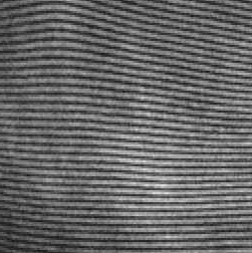
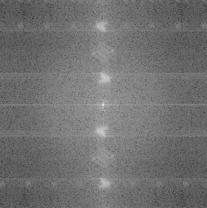
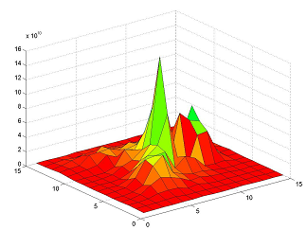
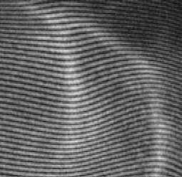
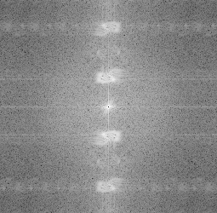
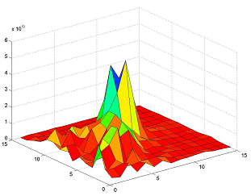
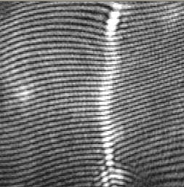
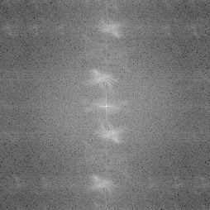
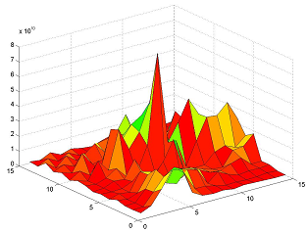
Przykłady interferogramów oraz spektra Fouriera ich pierwszy rzędów

Slide 10
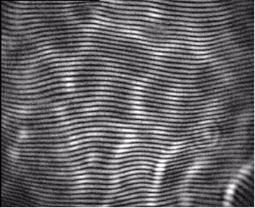
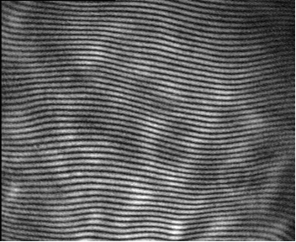
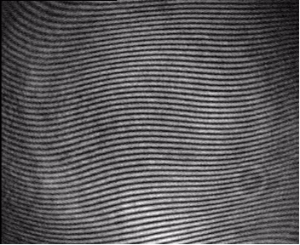
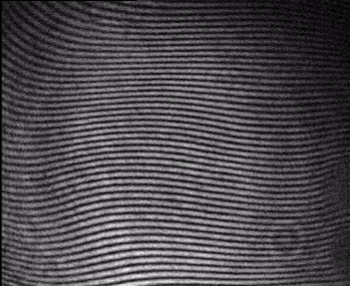
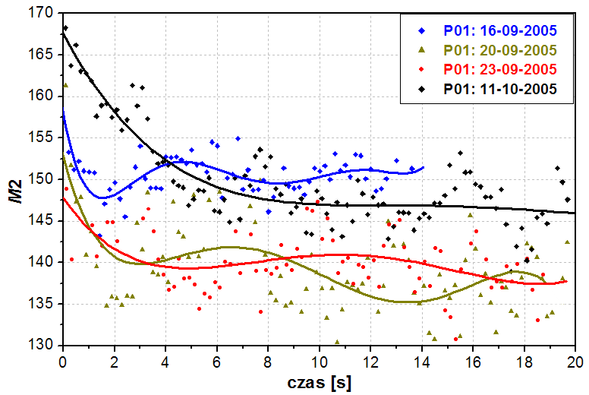
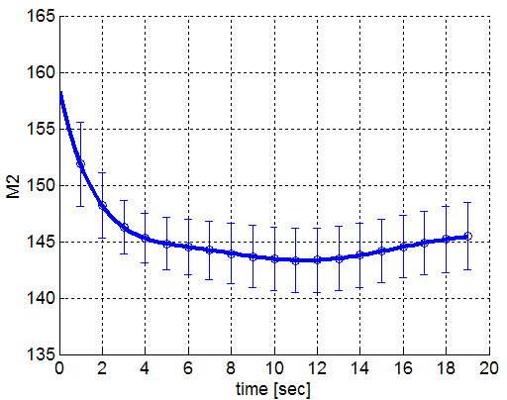
Wartości współczynnika M2 dla normalnego oka
t – czas po mrugnięciu
t = 0.12s t = 0.22s t = 3.92s t = 18.72s
Sekwencja interferogramów zarejestrowanych na zdrowym oku
Parameter M2 dla tego samego oka podczas czterech różnych pomiarów
Średnia wartość parametru M2 ± SD dla filmu łzowego dla 13 zdrowych oczu
time [sec]
Notes:
Tear film on contact lenses just after apply, comparing with the tear film on normal eye (perfect stability of the tear film)
After click new interferograms cover interferograms of normal eye.
Clearout differences can be demonstrated in the quality of the tear film between the tear film on the cornea and on the contact lenses. In case of normal eyes a build-up time is seen in the first second – the tear film stabilises - and then the tear film is stable and smooth to the end of the recording time. The tear film is never that perfectly smooth on contact lenses.
The differences of the tear film stability are visible also between different contact lenses.
We examined three different groups of contact lenses of different companies and in 3 periods of wearing.
The deterioration of the tear film smoothness is different on different types of contact lenses.
v 28531 Zd_49937, 59255, 49942, 50030
v 36218 P_103, Soft Lens: 53019, 53025, 53039, 53083
v 25346 P_80, O2: 25651, 25657, 25671, 25715

Slide 11
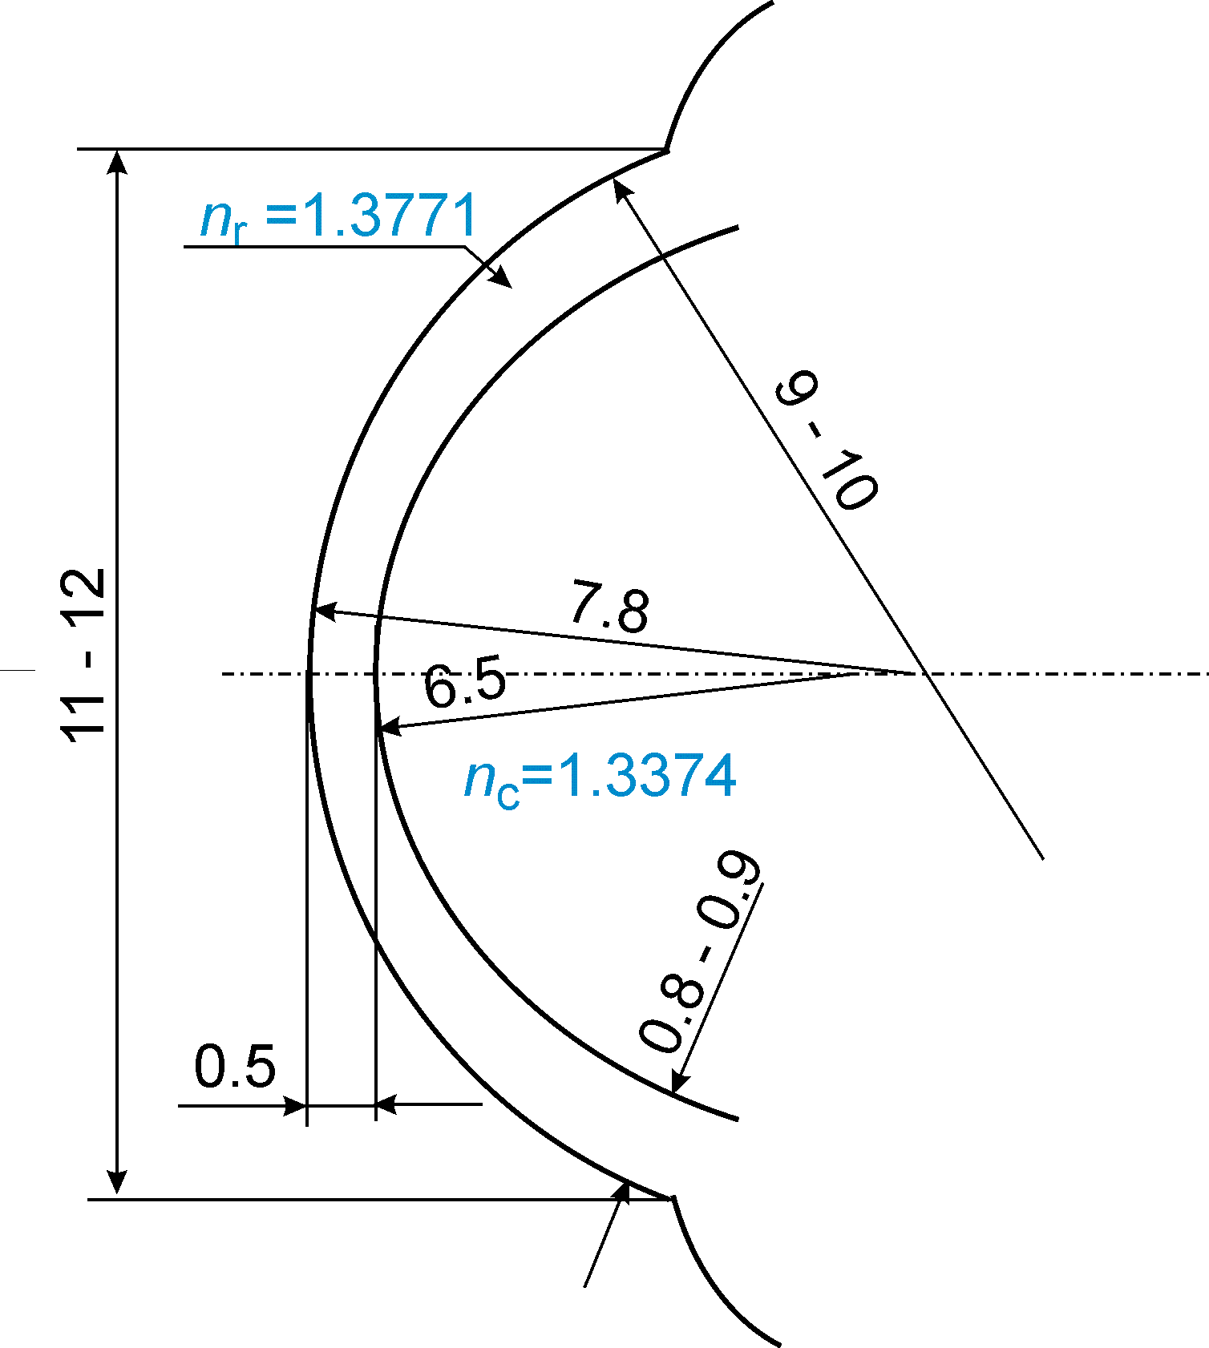
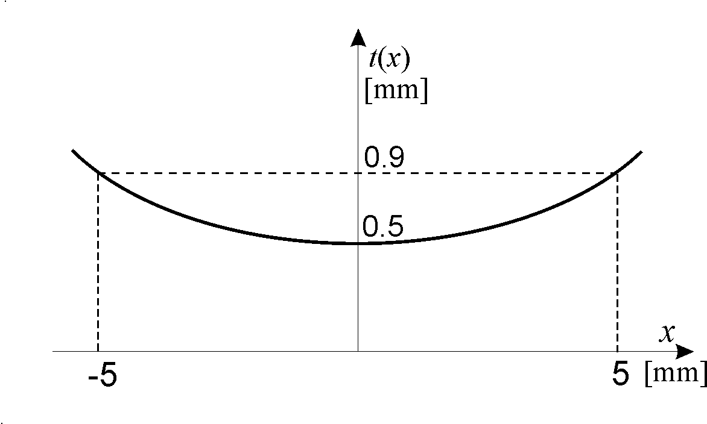
Geometria asferycznej rogówki, korygująca aberrację sferyczną oka
Rozkład „kwadratowy” grubości rogówki
t₀

Slide 12
Określenie zależności rozkładu geometrii rogówki
od rozkładu jej grubości
Prawo Laplace’a opisujące zależność pomiędzy naprężeniami i krzywiznami wewnątrz sprężystej membrany
σ₁, σ₂ – naprężenia główne,
R₁, R₂ – główne, lokalne promienie krzywizn,
t – grubość membrany,
p – ciśnienie pod membraną.

Slide 13
Model membrany rogówkowej
x
ds
dx
φ
R₁
dz
R₂
dφ
x
φ
z
O₂
O₁

Slide 14
Obliczenie geometrii środkowej warstwy rogówki
Zakładając stałość naprężeń wewnątrz rogówki
kwadratowy rozkład grubości rogówki t(x), oraz ciśnienie wewnątrzgałkowe IOP p₀, prawo Laplace’a można przedstawić w formie równania różniczkowego
Ostatecznie kształt profili rogówki może być dany jako

Slide 15
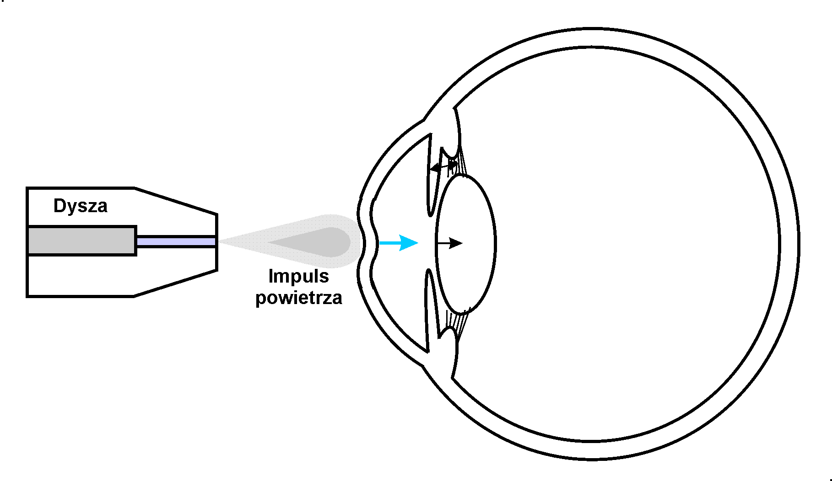
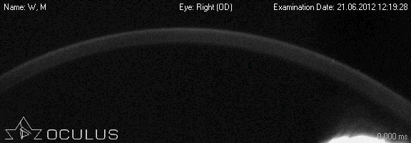
Pomiar ciśnienie śródgałkowego (IOP) w oku
za pomocą tonometru powietrznego

Slide 16
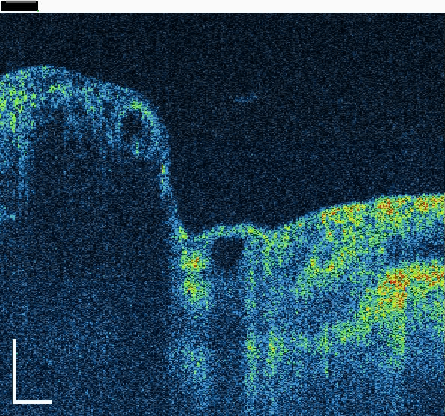
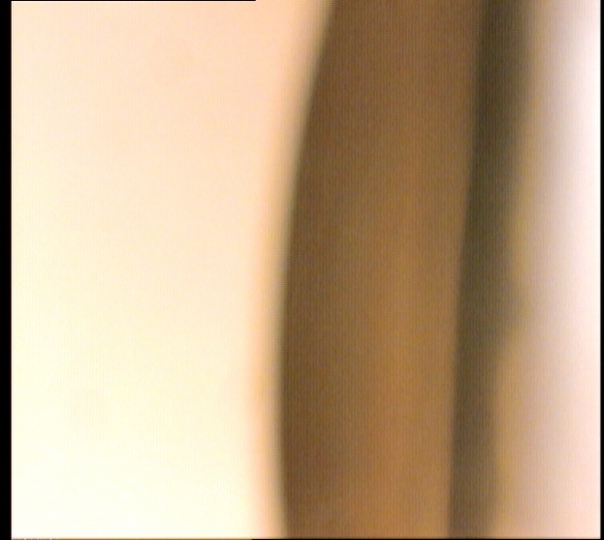
Efekty dynamiczne w oku związane ze zmiennością IOP
Pulsowanie krwi w tętnicy
na siatkówce
Przemieszczenia wierzchołka rogówki wywołane pulsacyjnymi zmianami IOP
Dzięki uprzejmości Prof. Andrzeja Kowalczyka

Slide 17
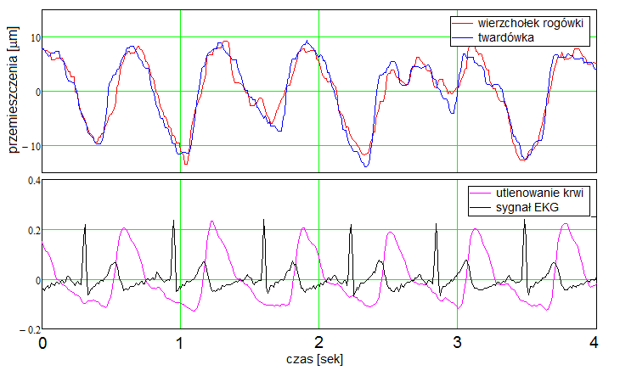
Synchronicznie zarejestrowane przebiegi przemieszczeń wierzchołka rogówki, części peryferyjnej twardówki, utlenowania krwi
w płatku ucha i sygnału EKG

Slide 18
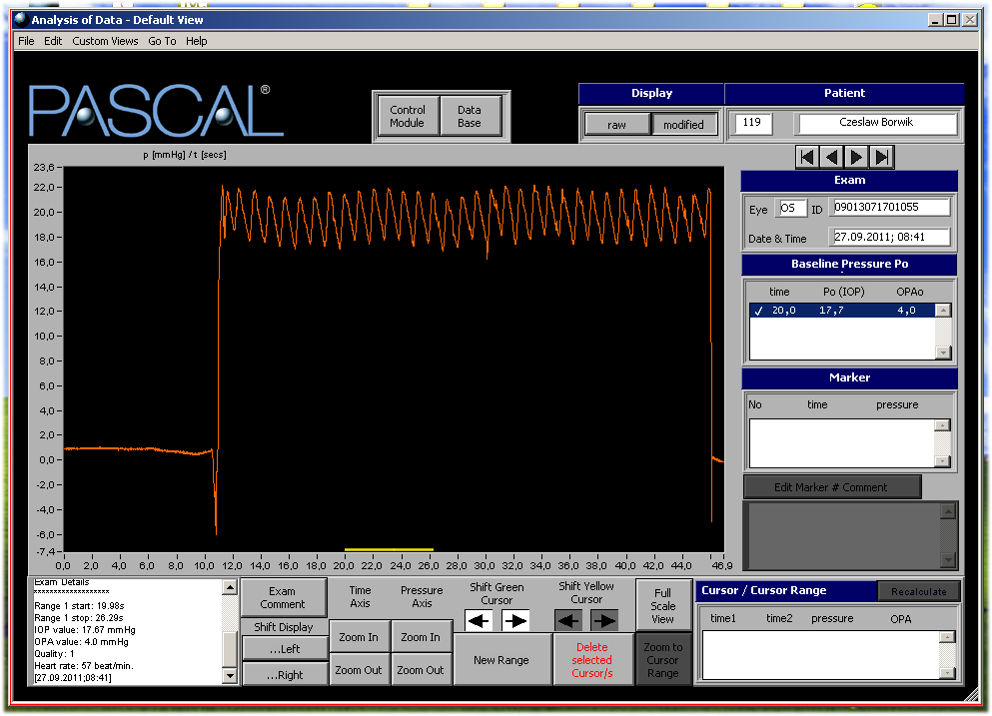
Ekran roboczy oprogramowania tonometru konturowego PASCAL z zarejestrowanym „regularnym” przebiegiem ciśnienia

Slide 19
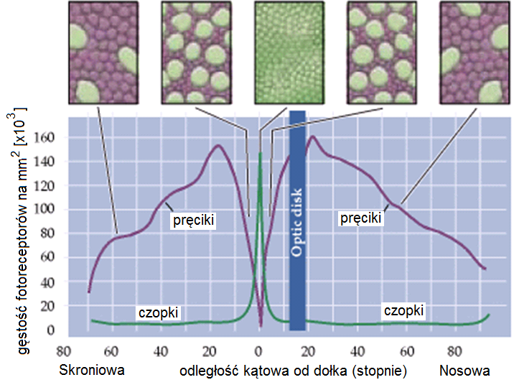
Rozkład czopków i pręcików na siatkówce oka

Slide 20
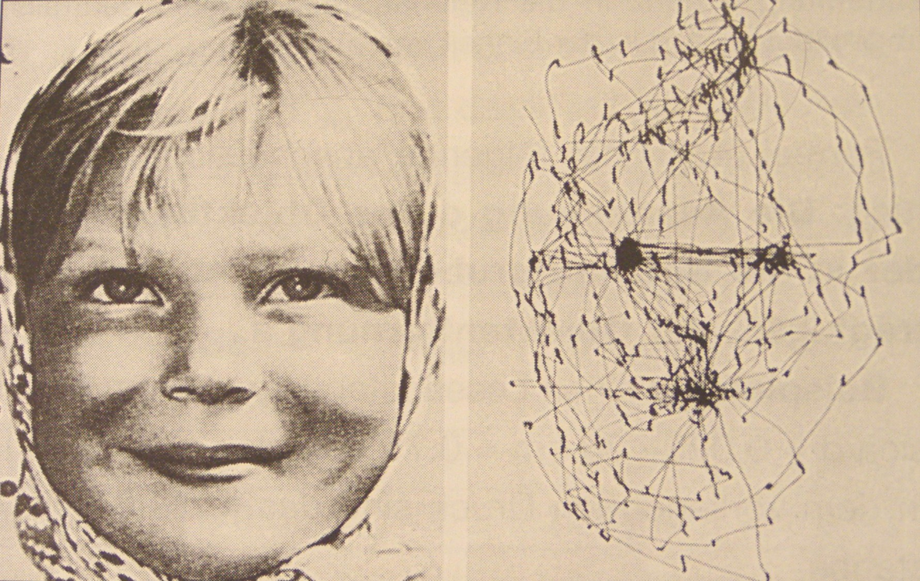
Sakkady podczas obserwacji twarzy
Z książki H. Kohl and G. Roth „Augenoptik”

Slide 21
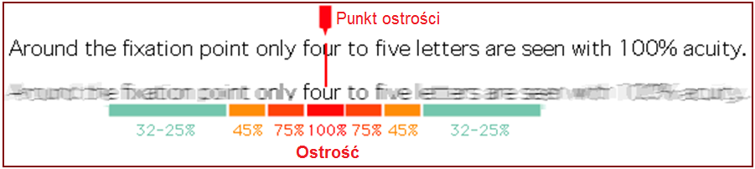
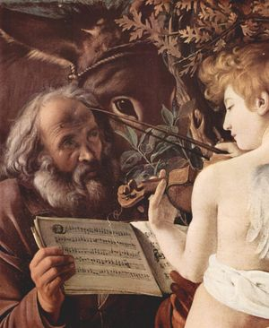
Czytając tekst z odległości dobrego widzenia widzimy ostro dwie sąsiednie litery
z każdej strony. Pozostałe litery widziane są nieostro.
O ile szybkość czytania liter lub wyrazów zależy tylko od woli czytającego, to szybkość czytania nut podczas gry wymaga „przerzucania” osi widzenia
z jednej nuty na drugą zgodnie z tempem gry

Slide 22
Poprzestawiane litery
Zdognie z nanjwoymszi baniadmai perzporawdzomyni na bytyrijskch uweniretasytch nie ma zenacznia kojnoleść ltier przy zpiasie dengao sołwa. Nwajżanszyeim jest, aby prieszwa i otatsnia lteria była na siwom mijsecu, ptzosałoe mgoą być w niaedziłe i w dszalym cąigu nie pwinono to sawrztać polbemórw ze zozumierniem tksetu. Dzijee sie tak datgelo, że nie czamyty wyszistkch lteir w sołwie, ale cłae sołwa od razu.

Slide 23
O czyto tyl kozni komaczę śćapa ratuwzro kowe go. Cen trumz najdu jesięwmó zgu. Od biera nieip rzetwarz aniebo dźcówpły nący chzocz uje stje gogłów nymzada niem. Ner w wzro kowyma pół torami lio nawłók ienner wow ych, c zyliwię cejni żzmy s łysma ku, zapa chui s łuch u raz emw zięte. S kom plik owanabu dow aozna czat eżwięk sząw rażli wość, o czom niesłu żąwszel kiewstrzą syizmia ny, który chnie bra kował ona mosta tnio.
Poprzestawiane przerwy

Slide 24

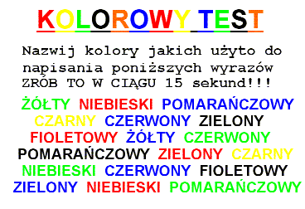

Slide 25
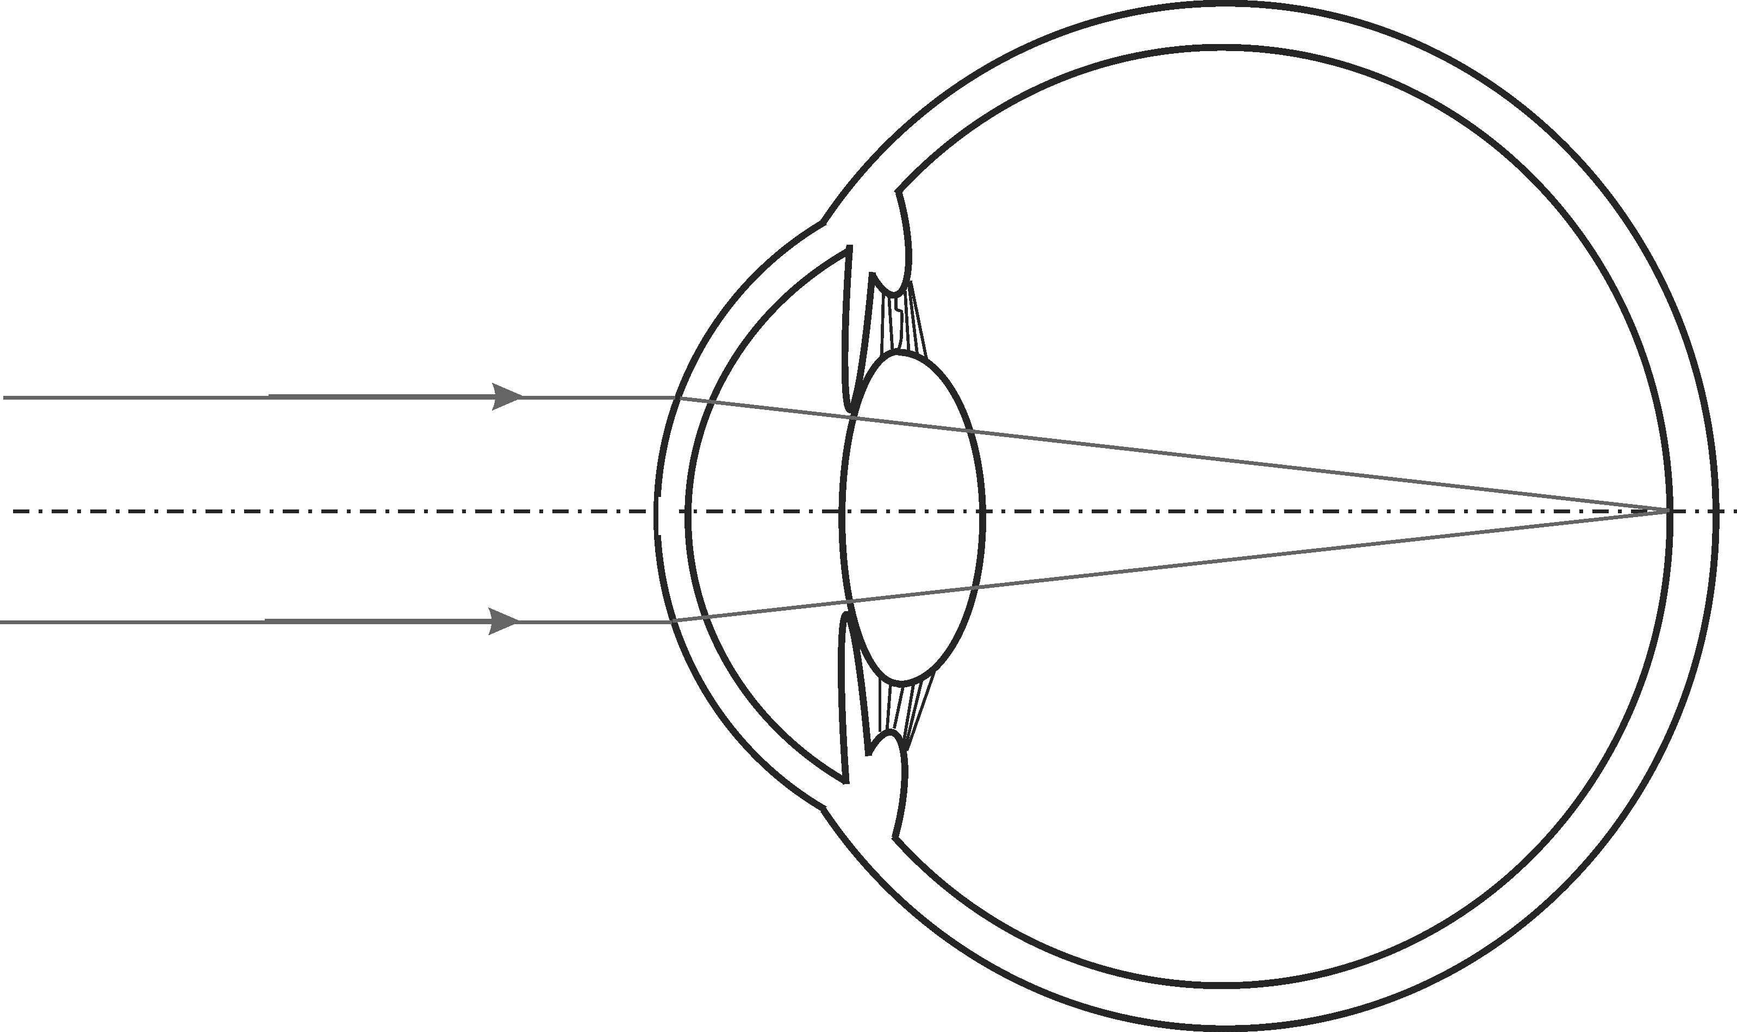
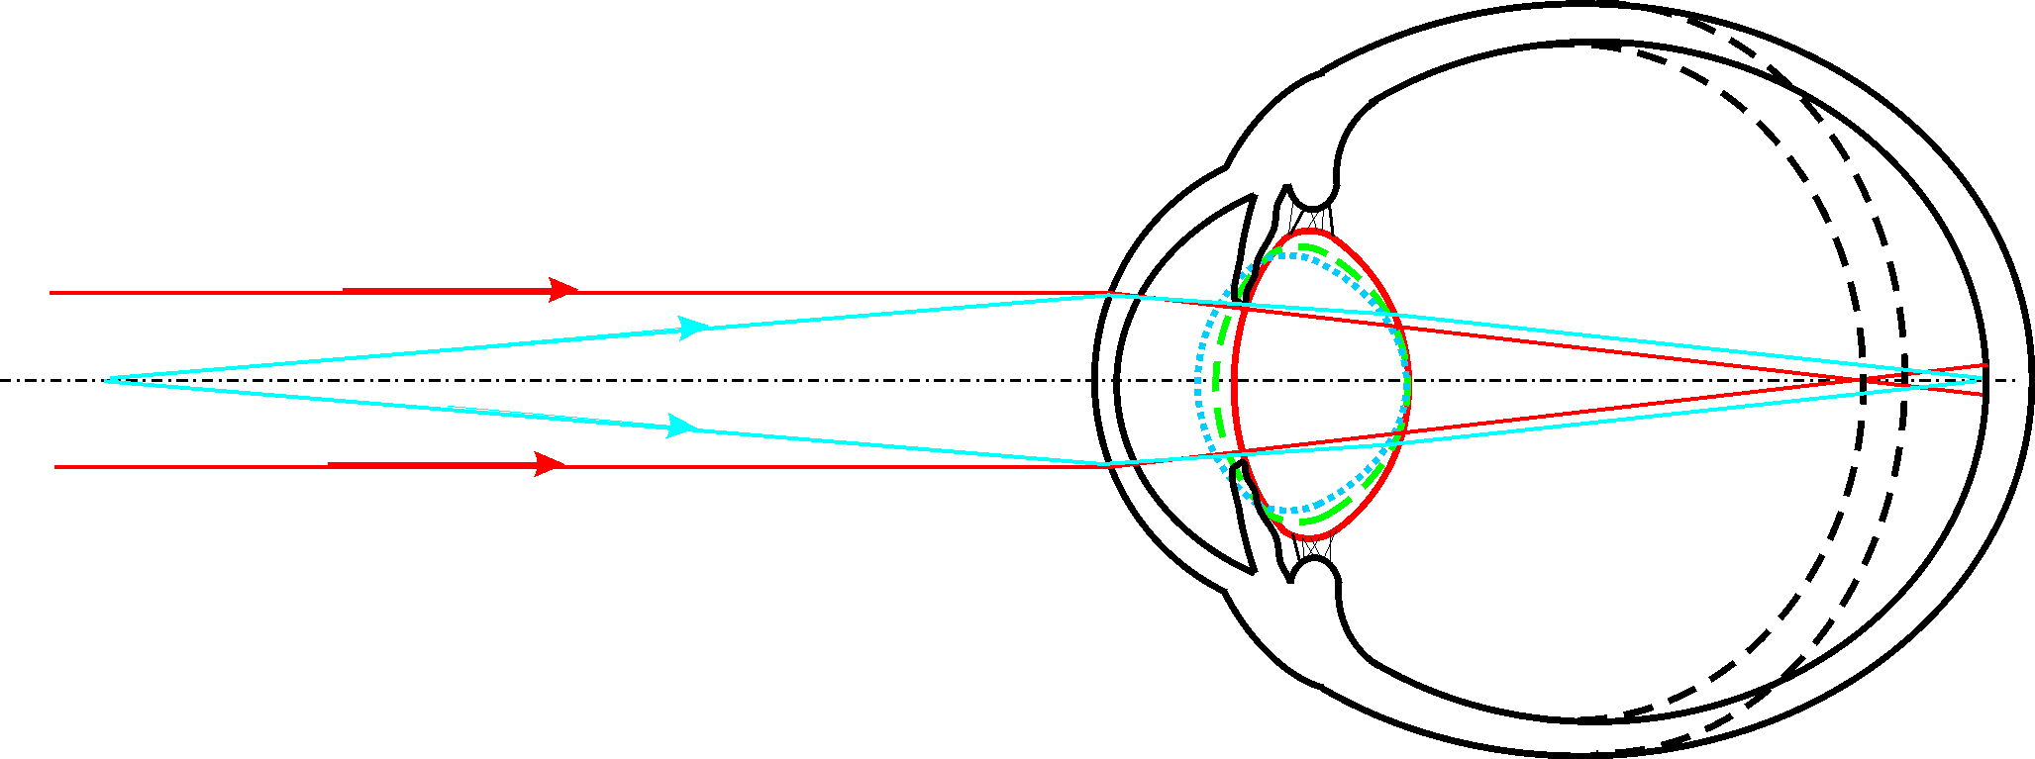
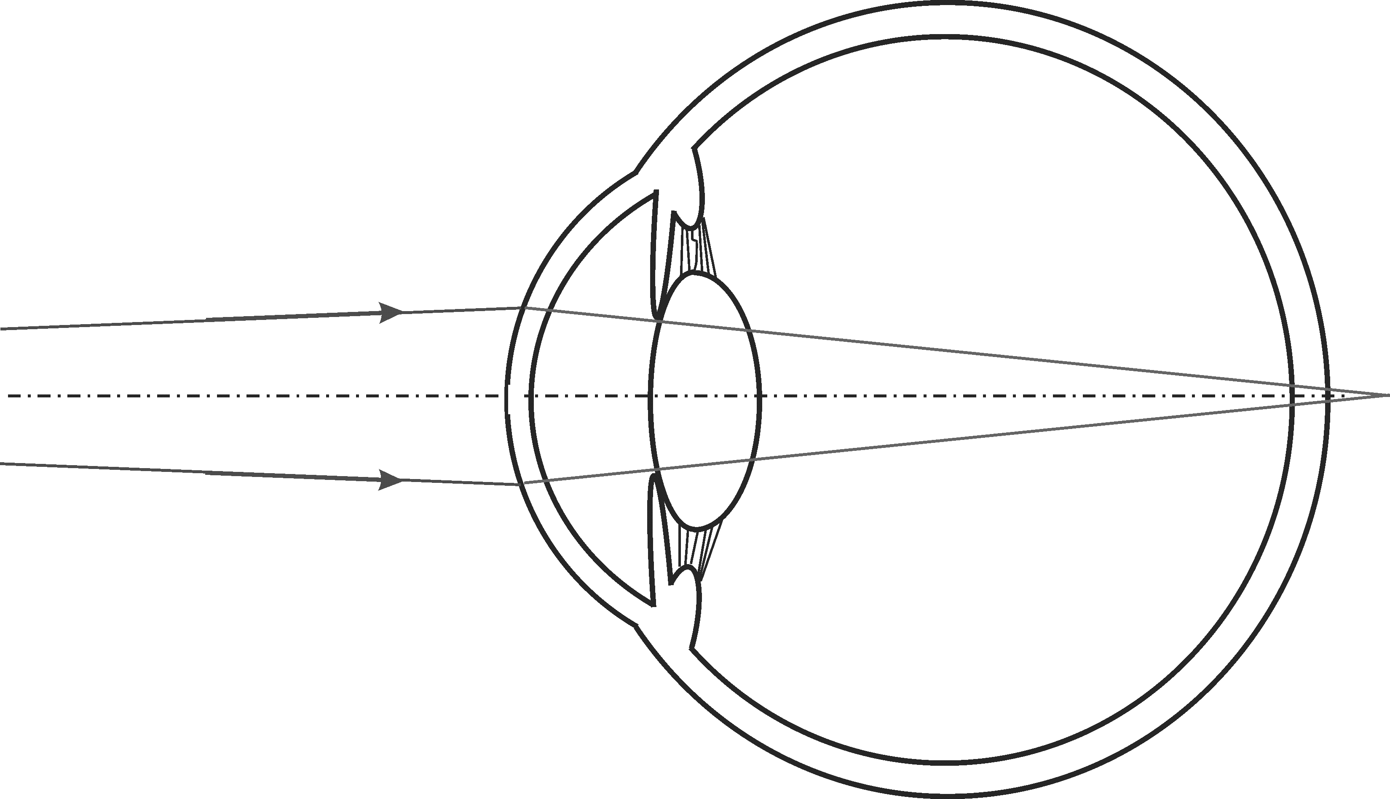
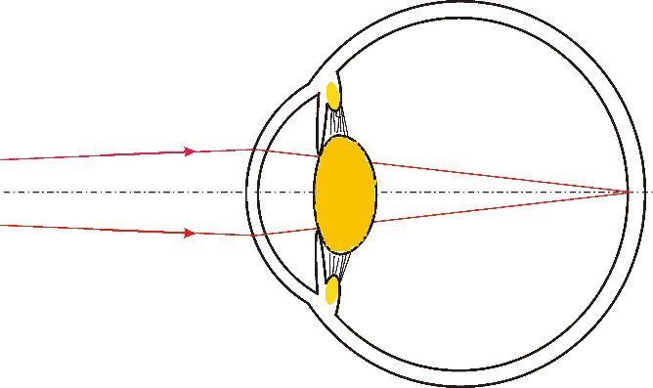
Wpływ akomodacji oka na powstawanie obrazu na siatkówce
Oko
normowzroczne przy wyłączonej akomodacji
Podczas wyłączania mięśni
rzęskowych obraz przedmiotu
bliskiego powstaje za siatkówką. Oko zaczyna rosnąć wzdłuż osi oka – pojawia się krótkowzroczność osiowa
Oko normo-
wzroczne przy
patrzeniu z bliska
Oko normo-
wzroczne przy
patrzeniu z bliska
po włączeniu akomodacji
Podczas wyłączania akomodacji obraz
bliskiego przedmiotu
powstaje za siatkówką

Slide 26
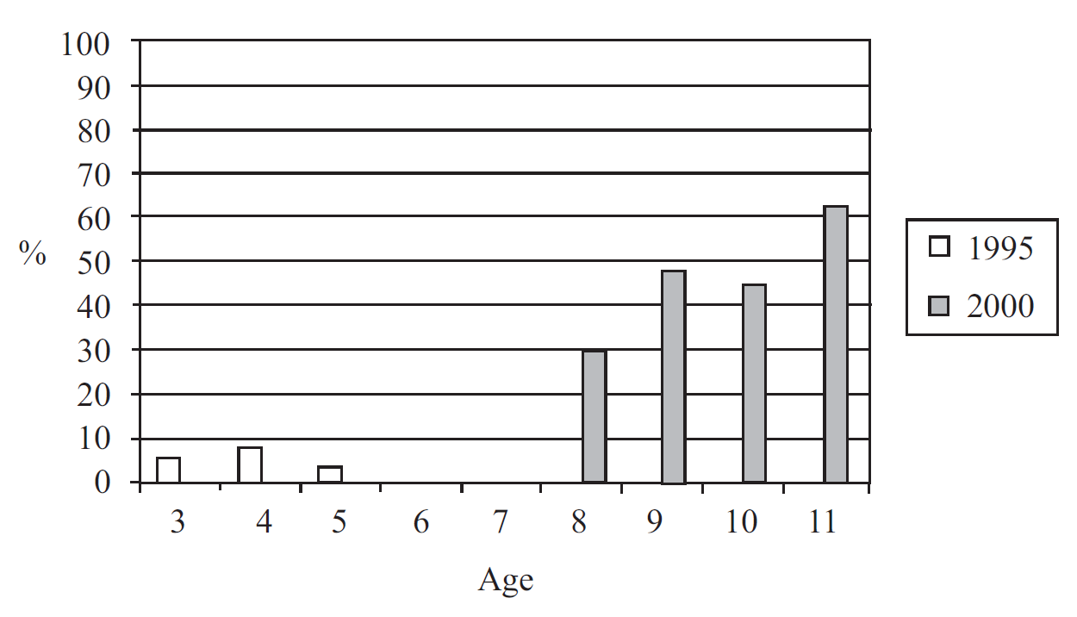
Przyrost krótkowzroczności u dzieci z wiekiem
Względny przyrost dzieci z krótkowzrocznością w ciągu 5 lat
Myopia progression among preschool Chinese children in Hong Kong
Ann Acad Med. Singapore, 2004, vol. 33, pp 39-43

Slide 27
Krótkowzroczność najintensywniej rozwija się w rejonie Azji Południowo-Wschodniej. W ciągu ostatnich 30 lat liczba młodych dorosłych z krótkowzrocznością podwoiła się
i ich odsetek osiąga tam ponad 90%. W Korei Południowej krótkowzroczność ma aż 97% 19-latkow, a w Chinach 95,5%, w tym u 19,5% występuje krótkowzroczność wysoka.
W USA i w Europie już ok. 50% absolwentów szkół jest krótkowzrocznych, przy czym liczba ta podwoiła się w ciągu ostatnich 50 lat.
W Europie korekcję okularową krótkowzroczności stosuje 3–5% 10-latków, wśród dzieci w wieku 12–13 lat odsetek ten wynosi już 20%, wśród 20–24-latkow – blisko 40%, natomiast wśród ludzi przed ukończeniem 30. r.ż. – prawie 50%. *
Aby chronić oko przed pojawieniem się krótkowzroczności u dziecka, lub spowolnić jej przyrost, chcemy by przyrost długości oka nie był większy niż wynika to z fizjologii. Co zatem może przyczyniać się do przyspieszonego przyrost długości gałki ocznej? Podstawowe to:
Długi i intensywny wysiłek akomodacyjny wpływający na wzrost ciśnienia w gałce ocznej i związane z tym częste powstawanie obrazu za siatkówką przy patrzeniu z bliska.
Wpływ konwergencji widzenia obuocznego podczas akomodacji,
Zbyt długotrwałe napięcie ciała rzęskowego w oku podczas akomodacji powodujące dodatkowy wzrost długości oka.
* A. Grzybowski, M. Szwajkowska, Epidemiologia i leczenie krótkowzroczności na świecie, Ophthatherapy, vol. 4. 127-135, 2017.

Slide 28
Dziękuję za uwagę

